Slide 1
Технология производства мяса
КРС

Slide 2
Основная продукция, получаемая при убое крупного рогатого скота - говядина.
Как продукт питания она отличается от мяса животных других видов невысоким содержанием жира, большим удельным весом белка.
Говядина имеет диетические свойства и усваивается человеком на 82-83 %, а содержание минеральных веществ, необходимых человеку, почти в 2 раза выше, чем в свинине.
По количеству легкоусвояемых аминокислот приближается к мясу птицы. В говядине содержатся большое количество ферментов и другие жизненно важные вещества, необходимые человеку.

Slide 3
Мясом - принято называть тушу убитого животного, состоящую из совокупности тканей: мышечной, соединительной, жировой и костной.
Содержание мышц в туше крупного рогатого скота составляет 57-62 %, соединительной ткани - 10-14, жировой – 10-15, костной – 15-22% (у животных скороспелого мясного типа – 15-17 %, у молочного скота - 18-22%).

Slide 4
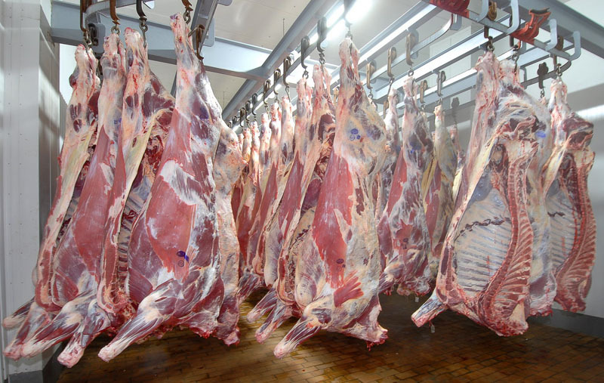
Тушки КРС

Slide 5
Закономерности роста мышечной ткани аналогичны особенностям роста костяка.
Причем при обильном и полноценном кормлении наиболее интенсивный рост мышц происходит в первые 12-18мес. жизни.
После 1,5 лет скорость снижается. Быстрый рост мышц при одновременном замедленном росте костяка приводит к увеличению с возрастом выхода съедобных частей туши.

Slide 6
Отложение жира связано с изменением обмена веществ в организме в процессе его развития. При обильном кормлении отложение жира начинается раньше и в большем количестве. У крупного рогатого скота различают три категории жира:
I - подкожный жир. Наибольшее скопление его имеется в области тазовой части, поясницы, последних ребер. Он защищает мышцы от высыхания. Очень большие отложения нежелательны;
II - межмышечный жир. Откладывается в виде скоплений между мышцами, походу кровеносных сосудов, нервов и в местах сильно развитой рыхлой соединительной ткани;
III - внутримышечный жир. Располагается между мышечными пучками и волокнами (обусловливает «мраморность» мяса). Содержание его значительно колеблется в отдельных мышцах и частях туши, что определяет их питательную ценность.

Slide 7
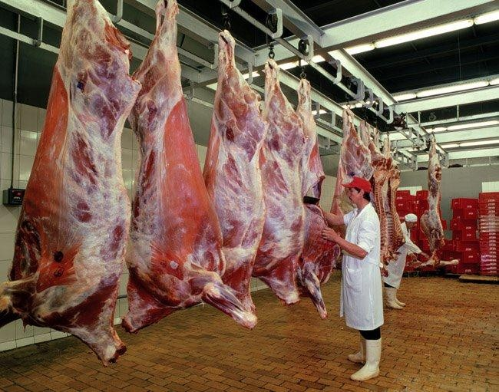

Slide 8
Мясную продуктивность оценивают при жизни животных и после их убоя. К основным показателям мясной продуктивности скота при жизни относят живую массу, среднесуточный прирост, упитанность и оплату корма продукцией.
Более объективную оценку мясной продуктивности скота дают после его убоя. При этом учитывают следующие показатели: убойную массу, массу жира-сырца и других продуктов убоя, убойный выход, морфологический состав туши, химический состав мякотной части туши, мышечно-костное отношение. Убойная масса - это масса туши с внутренним жиром, но без головы, шкуры, ног, хвоста, внутренностей. Убойный выход - это отношение убоиной массы к предубойной массе, выраженное в процентах. Убойный выход хорошо откормленного мясного скота оставляет 60-65 %, молочного 50-55 %.

Slide 9
При оценке качества мяса учитывают цвет мышечной ткани, показатель рН, влагоемкость и др. Мышцы телят имеют бледно-розовую окраску, а взрослого скота - темно-красную. У коров, телок и кастратов мышцы светлее, чем у быков.
Уровень мясной продуктивности крупного рогатого скота, а также качество говядины зависят от наследственности, физиологического состояния, условий кормления, содержания и использования животных.

Slide 10
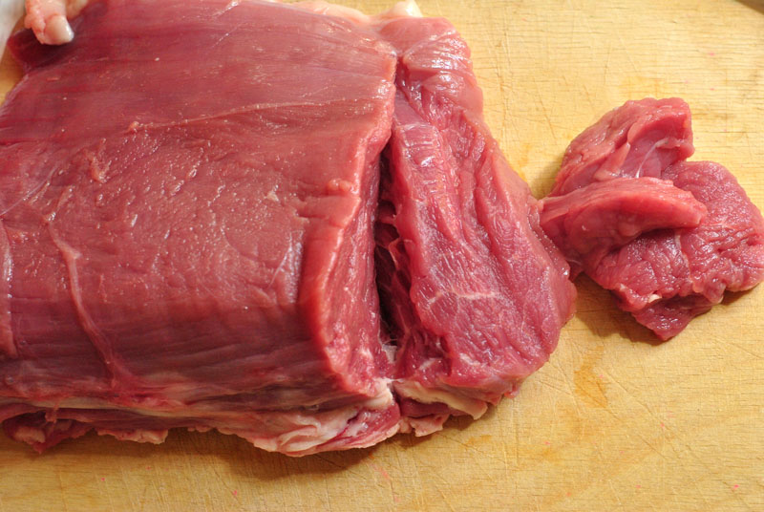
Мясо телят

Slide 11
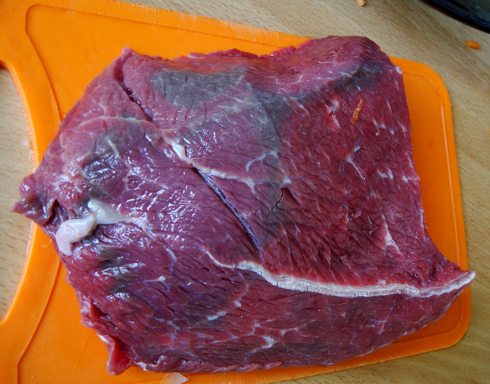
Мясо взрослого скота

Slide 12
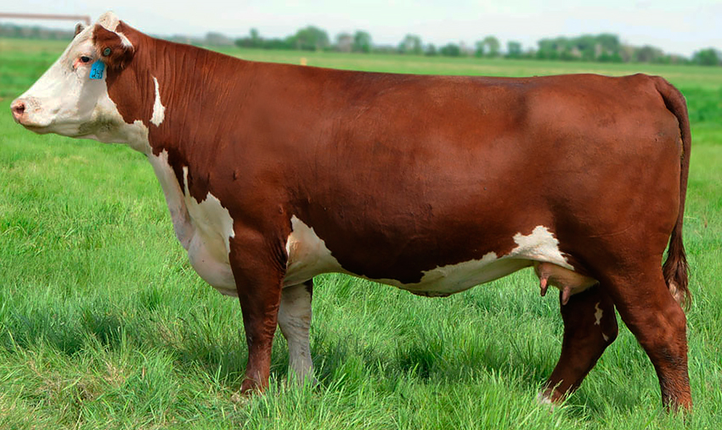
Основные породы КРС мясного направления
Герефордская порода

Slide 13
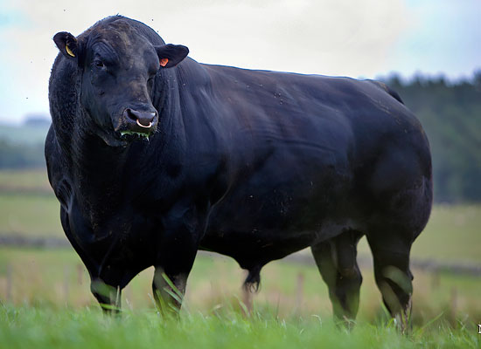
Абердин-ангусская

Slide 14
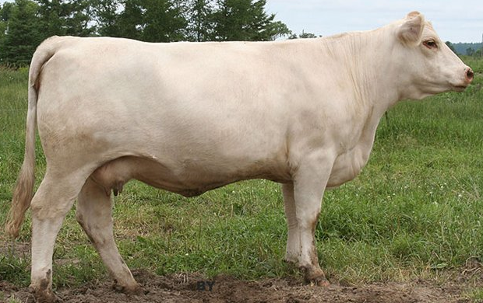
Шаролезская порода (шароле)

Slide 15
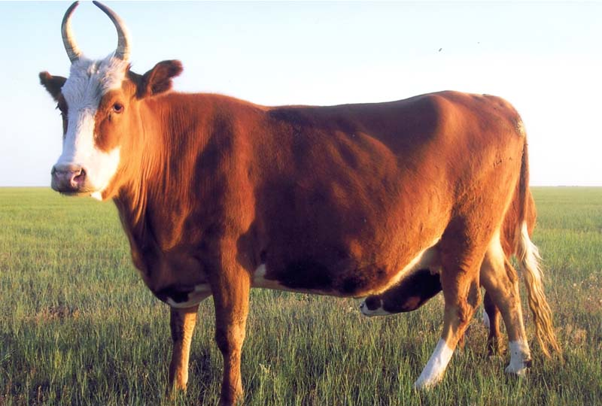
Калмыцкая порода

Slide 16
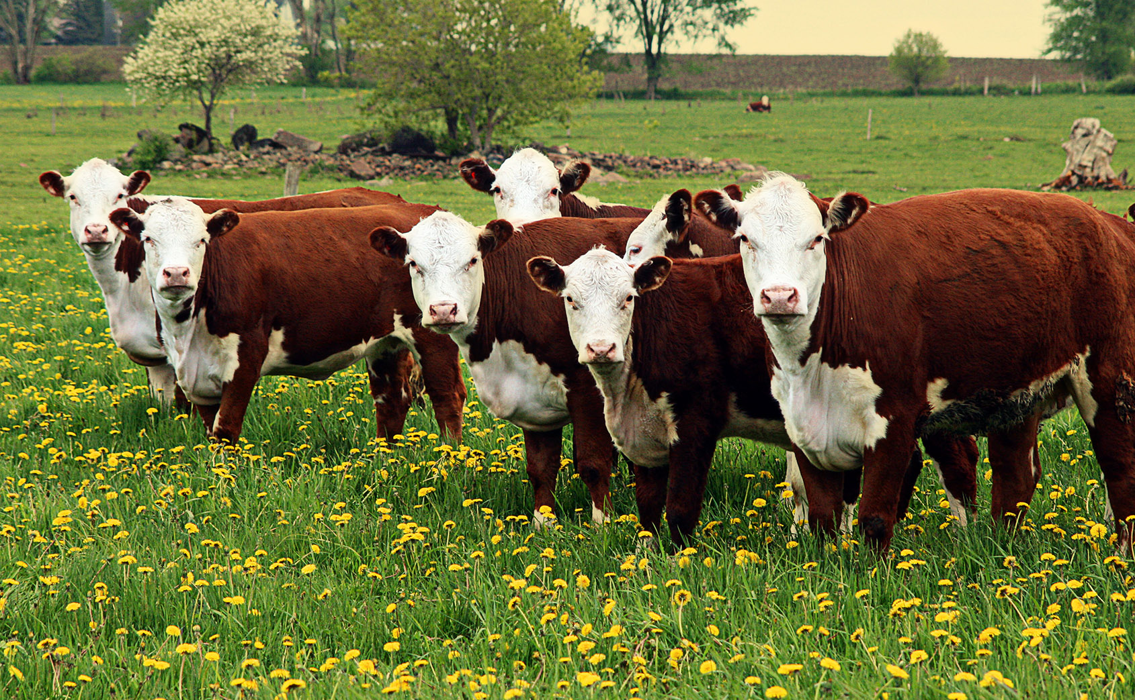
Казахская белоголовая порода

Slide 17
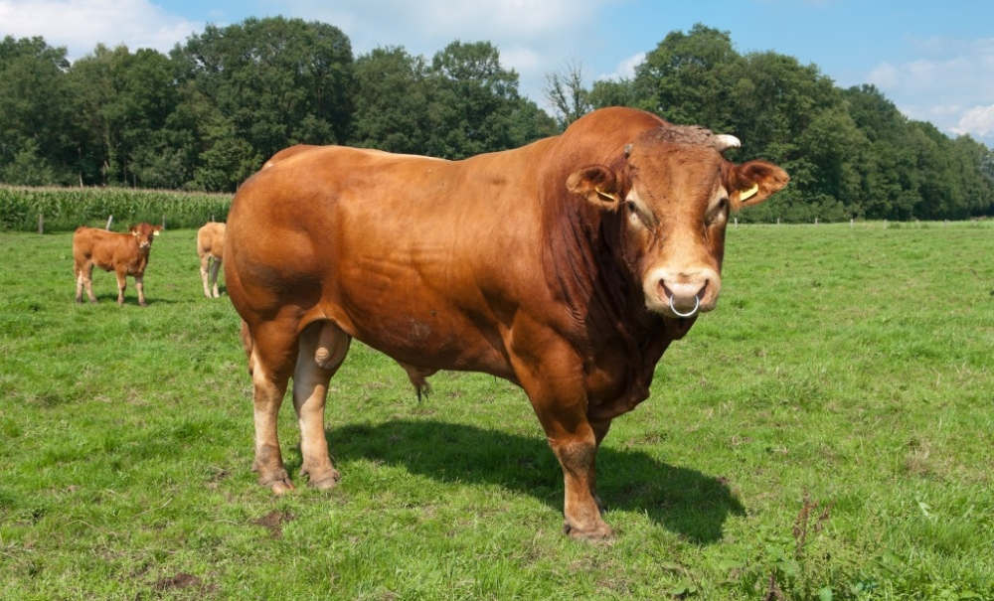
Лимузинская порода

Slide 18
Побочная продукция скотоводства
После убоя крупного рогатого скота получают тушу, жир-сырец, субпродукты, эндокринно-ферментное и техническое сырье.
Туша - это туловище убитого животного без шкуры, головы, внутренностей, внутреннего жира и конечностей (передних - до запястного сустава, задних до скакательного). Мясо - это скелетная мускулатура убойных животных; в состав мяса, кроме того, входит соединительная и жировая ткань.
К жиру-сырцу относят сальник (жировое отложение, выстилающее брюшную полость), околопочечный и оточный (получаемый при обработке кишок) жир. Основную часть жира-сырца дает сальник.
Субпродукты - второстепенные продукты (съедобные внутренние органы, голова, хвост, нижние части конечностей, вымя), получаемые от убитого животного.
К техническому сырью относятся шкуры, рога, копыта, волос, кости и железы внутренней секреции, которые используются для лечебных целей.

Slide 19
Виды хозяйств и технологий производства. В настоящее время в мясном скотоводстве России распространены следующие виды хозяйств:
1) специализированные мясные хозяйства, полностью обеспечивающие животноводство кормами собственного производства, с большим поголовьем мясного скота и законченным оборотом стада;
2) специализированные мясные хозяйства-репродукторы, создаваемые в зонах с большими площадями естественных кормовых угодий и ограниченными возможностями полевого кормопроизводства. Эти хозяйства занимаются воспроизводством мясного скота, выращивают для себя только ремонтный молодняк, а остальное поголовье передают на интенсивный откорм в другие предприятия, которые имеют запас стойловых кормов, или в специализированные откормочные хозяйства;
3) хозяйства, специализирующиеся на выращивании и откорме молодняка, поступающего после отъема из хозяйств-репродукторов. Их создают в зерновых районах, где можно организовать интенсивное кормопроизводство на пашне, а также вблизи предприятий пищевой промышленности с тем, чтобы использовать отходы для откорма скота.

Slide 20
Технологии мясного скотоводства следующие:
Пастбищно-стойловая технология - производства традиционно распространена в степных, полустепных, горных и лесостепных зонах. Применяют в этом случае преимущественно пастбищное содержание. Зимне-весенние отелы проводят в помещениях легкой конструкции (тепляках), а при их отсутствии - весной в загонах, оборудованных трехстенными навесами. Размеры гурта 120...150 коров.
Гурты располагают на сенокосно-пастбищных участках с необходимыми производственными постройками и оборудованием по уходу за животными. Отъем телят проводят осенью в возрасте 7...9 мес. Используют скот преимущественно калмыцкой, казахской белоголовой и гере-фордской пород, а также их помесей со скотом молочных и молочно-мясных пород, разводимых в данных зонах.

Slide 21
В зонах с продолжительным стойловым периодом содержания (Западная и Восточная Сибирь, Алтайский и Красноярский края) чаще применяют стойлово-пастбищную технологию производства с концентрацией животных на зимне-стойловый период на крупных фермах, где есть необходимые производственные помещения, построенные по типовым проектам.
Такие фермы могут иметь родильные отделения и помещения для содержания коров с телятами до наступления пастбищного периода или помещения, в которых осуществляются отел и последующее содержание коров с телятами. При технологии с цеховой организацией производства стойловый период длится 210...230 дней, пастбищный - 135...155 дней.

Slide 22
В зонах с большой распаханностью земель и интенсивным кормопроизводством распространена технология стойлового содержания крупного рогатого скота с ограниченным пастбищным содержанием маточного поголовья преимущественно на выгульно-кормовых дворах и в помещениях облегченного типа с комплексной механизацией трудоемких процессов.
Производственной единицей является постоянный гурт из 100... 120 коров и 100... 120 телят.
Отелы, как правило, круглогодовые; телят отнимают в возрасте 6...8 мес. Особенности технологии - четкая внутрихозяйственная специализация по репродукции телят, выращиванию ремонтных телок и нетелей, интенсивному доращиванию и откорму сверхремонтного молодняка.

Slide 23
В районах с интенсивным земледелием, высокой распаханностью земель, ограниченными площадями пастбищ применяют также круглогодовое беспастбищное свободно-выгульное содержание коров с телятами. При такой технологии содержания скота затраты труда и материальных средств увеличиваются. Это связано с транспортировкой кормов, навоза, большим расходом электроэнергии, топлива, подготовкой кормов к скармливанию.
Интенсивно-пастбищная технология производства предусматривает продление пастбищного периода путем создания специальных позднее осенних и зимних пастбищ. Для пастьбы поздней осенью и зимой выделяют участки с высокостебельным травостоем. На таких пастбищах в хорошую погоду животных пасут обычно весь световой день, возвращая на ночь на ферму.

Slide 24
Технология мясного скотоводства включает три основных элемента:
1) воспроизводство, подсосное выращивание телят под коровами до 6...8-месячного возраста, сезонные зимне-весенние или весенне-летние отелы и соответственно сезонная случка коров и телок;
2) выращивание достаточного количества молодняка для ремонта;
3) доращивание и интенсивный откорм сверхремонтного молодняка и выбракованного взрослого скота.
Наряду с подсосным выращиванием телят в мясном скотоводстве существуют и другие методы, в частности подсосно-поддойный, групповое выращивание телят под коровами-кормилицами, раздельное содержание телят и коров в течение всего подсосного периода.

Slide 25
Вывод:
В целом процесс выращивание молодняка на мясо отвечает стандартам производства.
Выдержана средняя продолжительность периодов выращивания (6 месяцев -180 дней), доращивания (7 месяцев - 210 дней) и откорма бычков ( 5 месяцев - 150 дней), среднесуточные привесы (705 г), живая масса к концу откорма (410 кг), прирост за отдельные периоды и в целом за время производства отвечают нормативам.

Slide 26
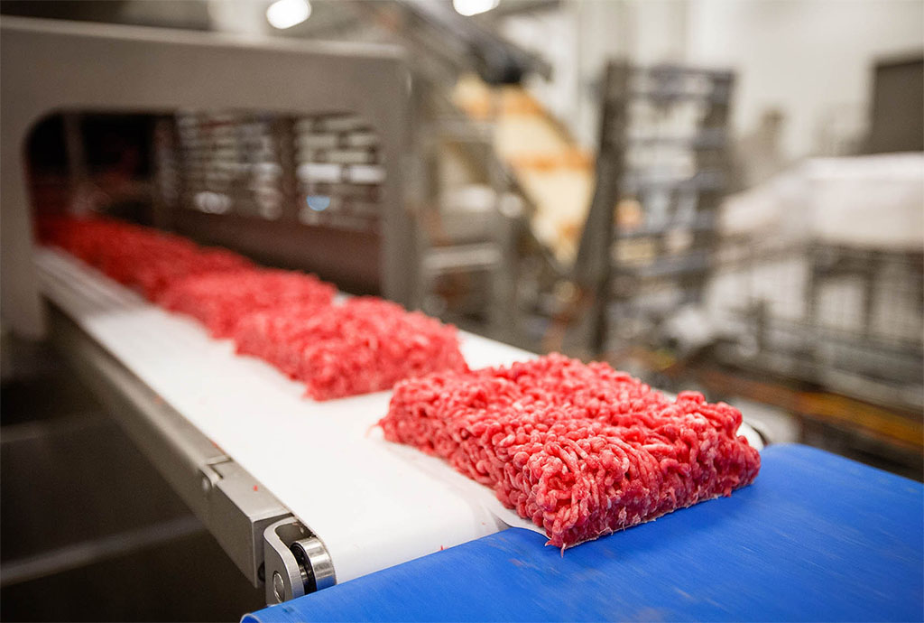
Спасибо за внимание!

